Slide 1
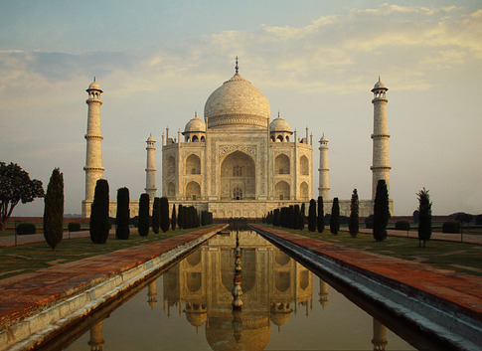
MAPA SVĚTA
ASIE

Slide 2
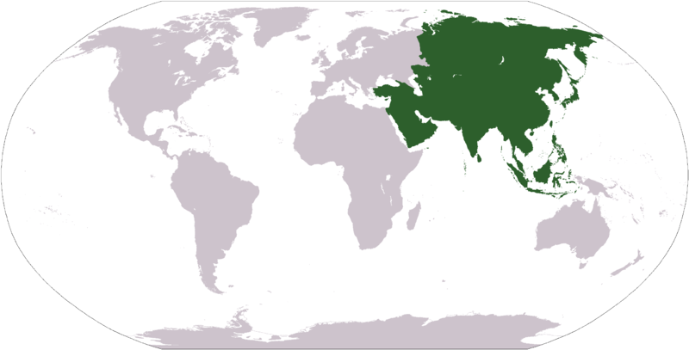

Slide 3
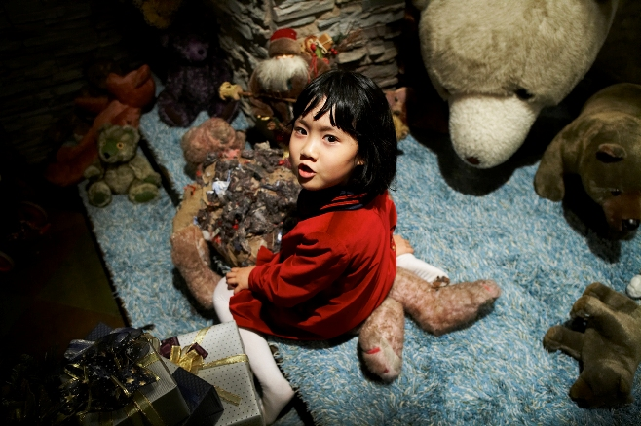
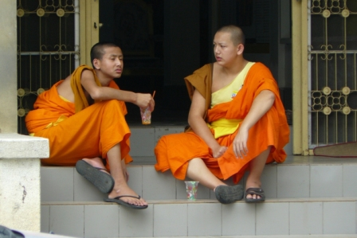
Asie – základní údaje
Největší světadíl (8,6% povrchu Země, 29,9% souše)
Nejlidnatější – cca 4 mld. (60% populace)
½ obyvatel – do 20 let
Hlavně S a V polokoule

Slide 4
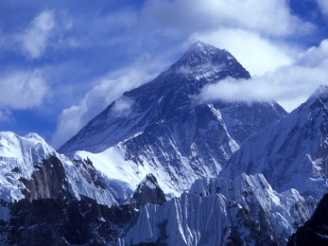
Geografické rekordy
Nejvyšší hora: Mount Everest - 8850 m
Nejdelší řeka: Chang Jiang - 6379 km (Čína) (3. nejdelší řeka světa)
Největší ostrov: Kalimantan (=Borneo)
(3. největší ostrov světa)
Největší jezero: Kaspické moře
Největší poloostrov: Arabský poloostrov
Nejlidnatější stát: Čína – 1,3 mld.
Největší stát: Rusko

Slide 5
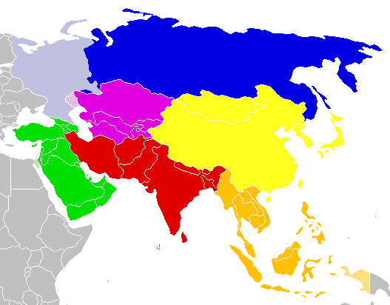
Regiony
Jihozápadní
Střední
Severní
Východní
Jihovýchodní
Jižní

Slide 6
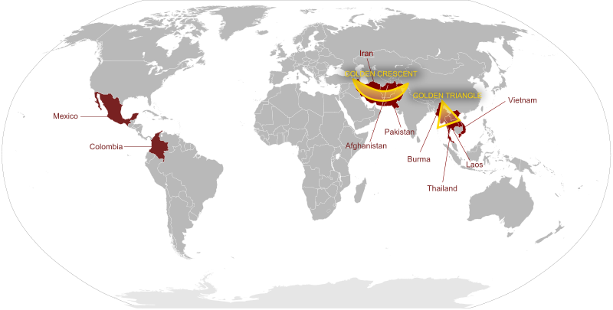
Problém drog
Zlatý trojúhelník
  oblast na pomezí Barmy, Thajska a Laosu (Vietnam)
  známá především výrobou opia a následně heroinu
Zlatý půlměsíc
  Írán, Afgánistán, Pákistán

Slide 7

Konflikty
Tibet vs. Čína
Izrael vs. Palestina
Čečensko
Východní Timor
USA vs. Irák
USA vs. Afgánistán
Kašmír – Pákistán vs. Indie
Zvláštní administrativní zóny Čínské lidové republiky – Hongkong, Macao, Tchajvan

Slide 8
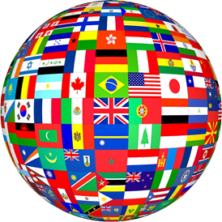
Organizace
APEC (Asijsko-pacifická ekonomická spolupráce)
      1989
      20
      Singapur
LIGA ARABSKÝCH STÁTŮ
      1945
      22
      Tunis
ASEAN (Sdružení států JV Asie)
      1967
      10
      Bangkok
OPEC
      1960
      11
      Vídeň

